Slide 1

Harbin Institute of Technology
基于毫米波雷达的井下围岩变形探测装置
答辩人 ： 张 润
指导老师：赵宜楠

Slide 2
PART 01
研究背景

Slide 3


研究背景
我国大部分的煤炭资源是采用井工开采的生产方式。
开采空间周边围岩在煤层采出后可能会发生变形、破坏、位移等一系列隐蔽性致灾问题，对矿井的安全生产造成影响。
矿井围岩

Slide 4
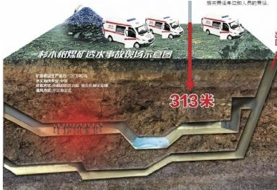
研究意义
研制一款围岩变形监测装置
该装置对于矿山防灾、减灾尤为关键。通过该装置获得围岩破坏情况，实现矿井资源的安全、高效、绿色开采.
对高效开发煤炭资源、有效防控冲击地压危害、安全开展“三下”煤炭资源利用，实现煤炭资源绿色、可持续发展有着非常重要的指导意义。
杉木树煤矿透水事故

Slide 5
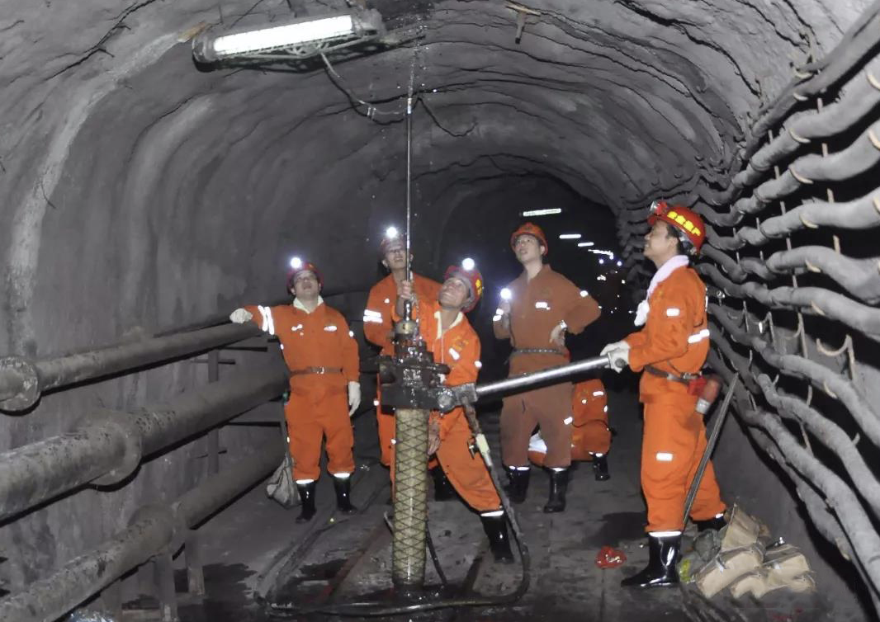
发展现状
在采场围岩变形与破坏监测技术应用中，目前主要采用的技术手段依然是实施岩层内部钻孔，通过注水或采用地球物理探测或置入其他传感装置等方式记录其变形破坏开始的时间、程度及采动过程中岩体变形的形态与分布特征。
但是，目前现有的围岩变形探测装置测量精度不高，且大多数监测技术需要对围岩进行人为破坏性监测，这会导致围岩变形量达到一个很大的阈值时才能通过传统技术探测到，会造成人员、矿产等不可估计的损失。
矿下巷道钻孔

Slide 6
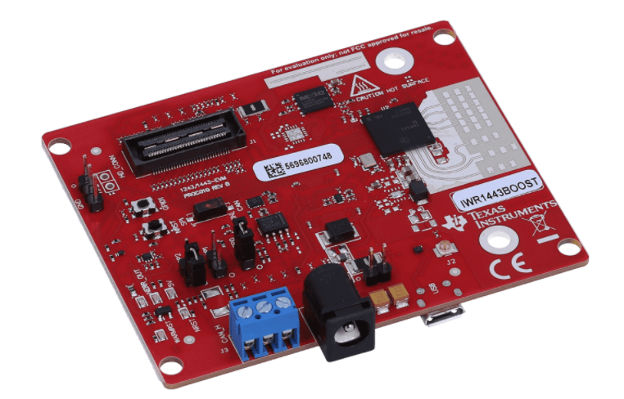
发展现状
线性调频连续波（FMCW）雷达由于具有结构简单、测距分辨率高、抗噪声能力强等特点被逐渐应用在高精度测距领域中。
现有的高精度频率测量方法主要有以下几大类：比值法、基于FFT的频谱细化算法、相位差法。
比值法接近量化频率点时误差较大，改进后运算量大幅增加。
基于FFT的频谱细化算法要达到理论精度，需要牺牲指数倍的运算量和采样时间。
相位差法测频存在相位模糊，国外对其研究的测距结果不是对信噪比要求高，就是测距范围小。
利用补零FFT细化频谱的相位差测频方法，低信噪比时容易出现相位模糊。
FMCW雷达

Slide 7
PART 02
论文研究方案

Slide 8
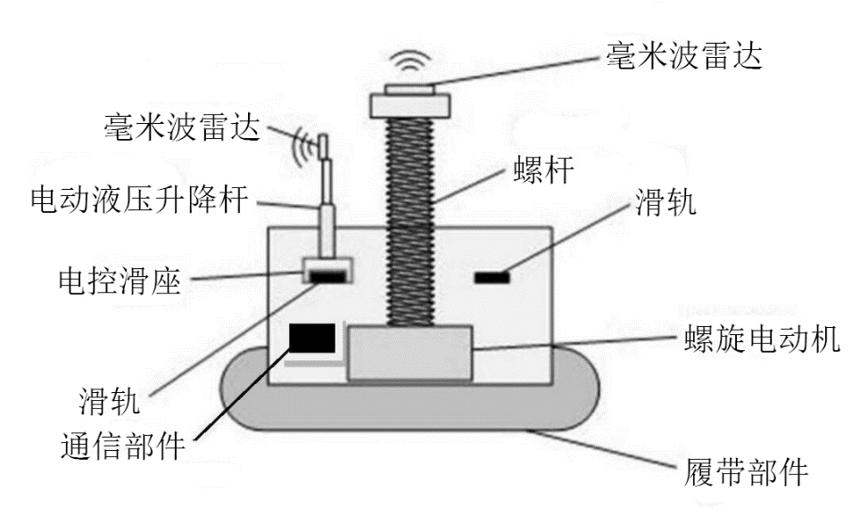
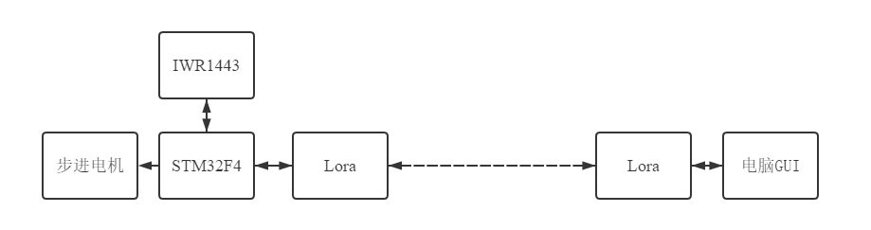
硬件部分
可移动式平台由一个履带式小车和若干个动作装置构成。使用STM32F4控制整个平台的移动和两块毫米波雷达的运动。
采集巷道上顶部和左右顶部的距离。
使用Lora模块将STM32处理好的距离信息发送至上位机，同时也接受上位机发送的控制指令。
上位机软件能够进行数据的收集和处理并显示在三维图上，还能通过上位机发送控制指令。
可移动式平台示意图
系统框图

Slide 9
软件算法
高精度测距算法拟采用CZT变换和相位差法结合的方法。
上位机软件采用C#编写图形化界面
步进电机控制采用PWM波调制
物联网模块采用SPI通信协议发送接收
技术路线框图

Slide 10
PART 03
已有条件

Slide 11
已有条件
两块毫米波雷达IWR1443
可移动式测量平台
微波暗室
已经采集到FMCW毫米波雷达在微波暗室中测量固定距离的角反射体的输出采样数据，并对不同距离下采样到的离散差拍信号分别进行频率法、频率法结合相位差法、CZT变换法、 CZT变换法结合相位差法测距得到以下频谱图和距离解算结果。

Slide 12
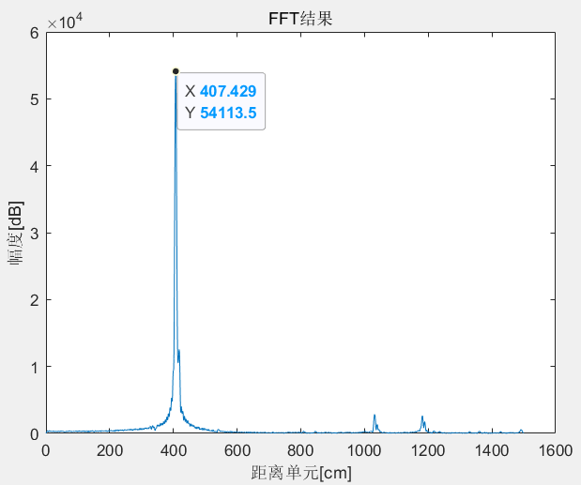
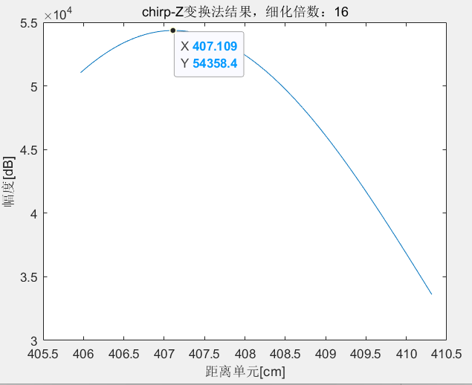
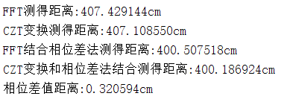
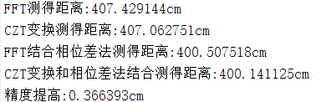
已有条件
1、FFT点数4096，距离4.0m，CZT细化倍数16
2、FFT点数为1024，距离4.0m，CZT细化倍数16

Slide 13
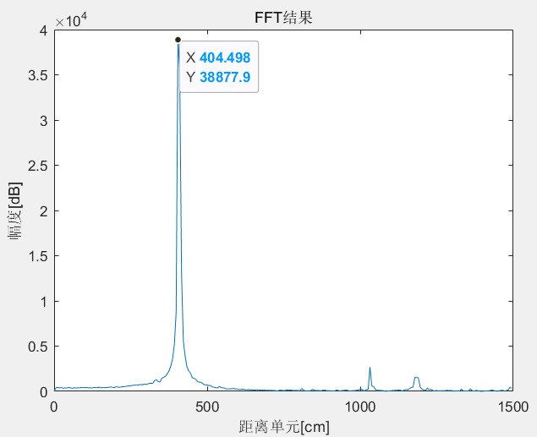
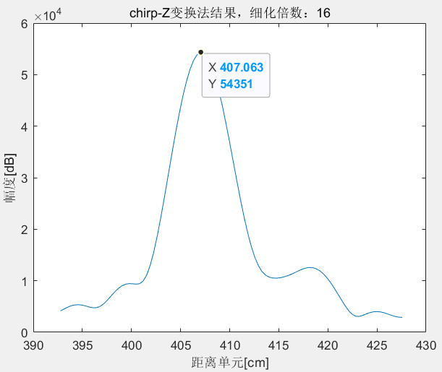
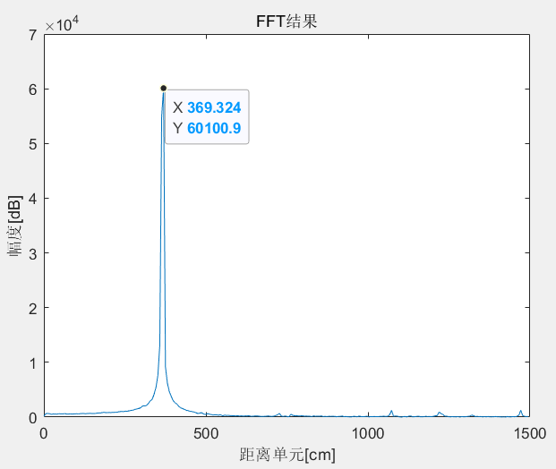
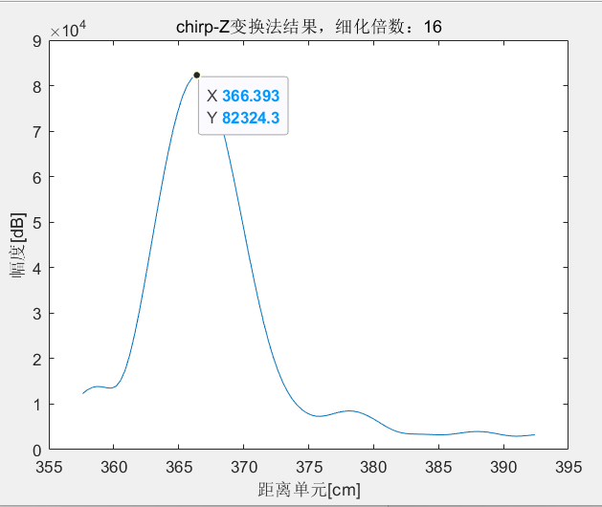
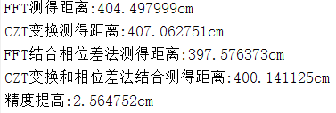
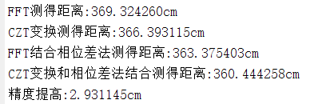
已有条件
3、FFT点数512，距离4.0m，CZT细化倍数16
4、FFT点数为512，距离3.6m，CZT细化倍数16

Slide 14
已有条件
FFT点数 | 4096 | 1024 | 512 | 512
实际距离 | 4.0m | 4.0m | 4.0m | 3.6m
FFT | 407.429cm | 407.429cm | 404.498cm | 369.324cm
FFT+相位差 | 400.508cm | 400.508cm | 397.576cm | 363.375cm
CZT | 407.109cm | 407.063cm | 407.063cm | 366.393cm
CZT+相位差 | 400.187cm | 400.141cm | 400.141cm | 360.444cm

Slide 15
PART 04
进度安排

Slide 16
进度安排
2021年11月10日—2021年12月1日
理解毫米波雷达的工作体制，熟悉毫米波雷达的高分辨测距、测向流程，掌握高精度测距 算法、测向原理。
学习毫米波雷达IWR1443的相关技术文档，熟悉其体系结构和信号处理流程。
完成雷达发射参数的配置，在微波暗室中完成目标的距离测量试验，并记录试验数据，与常规距离测量结果进行对比分析。
2021年12月1日—2022年1月1日
完成移动式平台结构设计，完成多雷达平台数据采集。
2022年1月1日—2022年2月1日
完成单片机、物联网eps模块等信息传输方案设计。
2022年2月1日—2022年3月1日
完成上位机，并对多监测点进行SLAM坐标场景重建。
进行监测点形变的分析及样机整体评估。
2022年3月1日—2022年4月30日
写毕业设计论文，准备毕业设计答辩。

Slide 17
感谢观看
答辩人：张润

